Slide 1
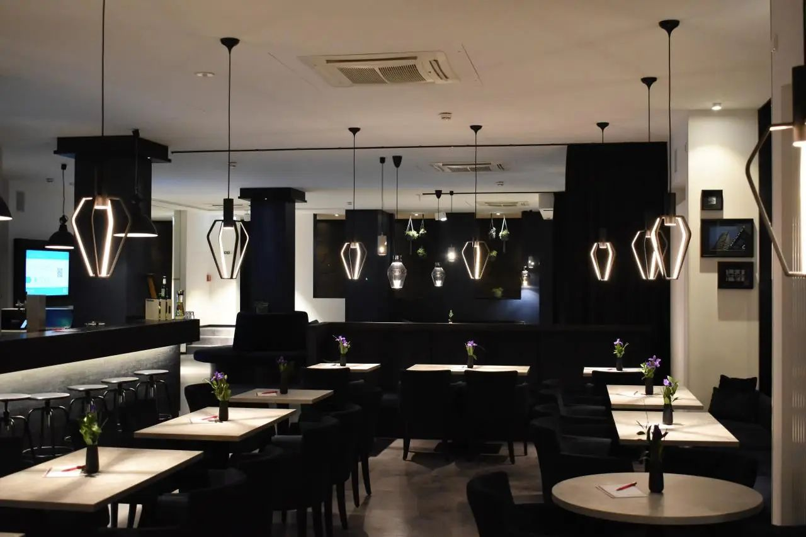
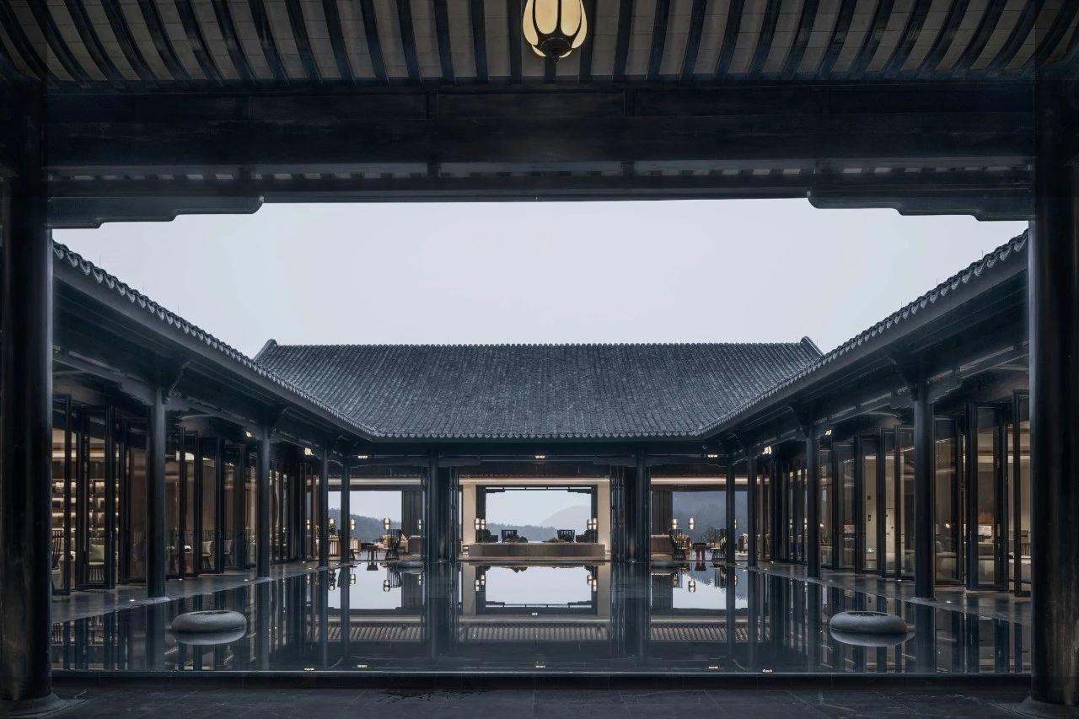



餐饮服务
学期、班级、授课教师

Slide 2

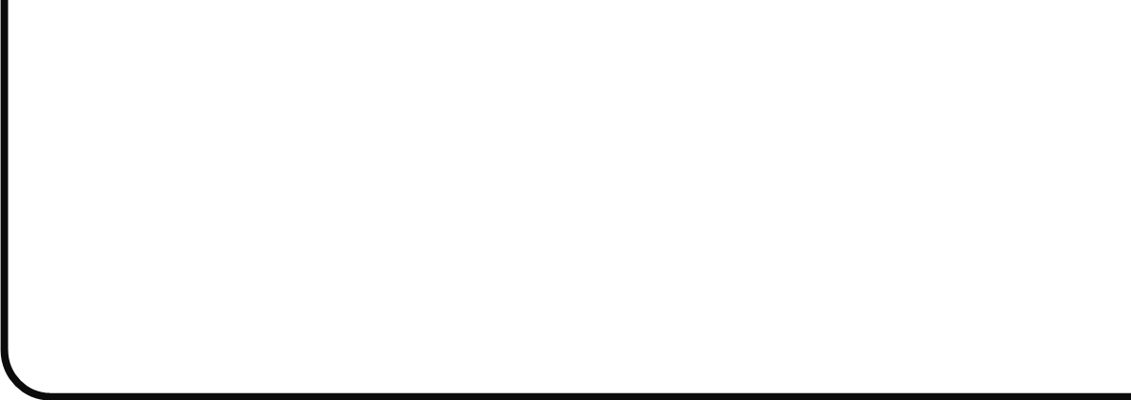

C O N T E N T S
06
05
04
餐饮经营管理
03
酒水与酒吧服务
02
中餐服务
宴会服务
01
餐饮服务基础
知识与技能
西餐服务

Slide 3
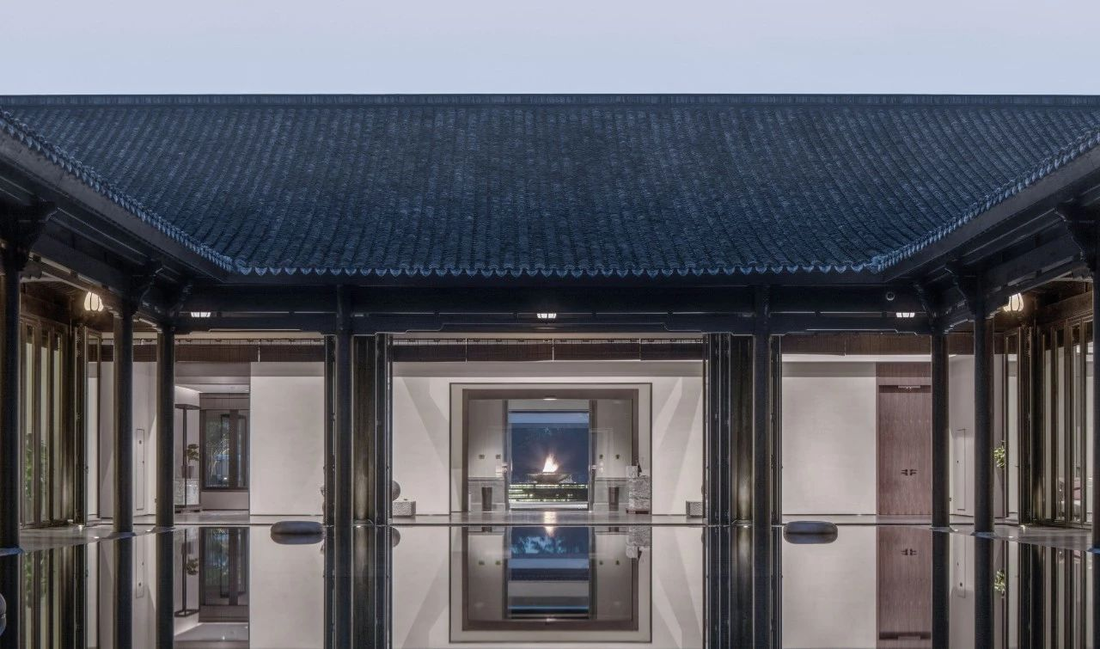


任务1 餐饮服务岗位认知
任务2 端托技能
任务3 餐巾折花技能
任务4 摆台技能
任务5 斟酒技能
任务6 分菜技能
主题一
餐饮服务基础
知识与技能

Slide 4


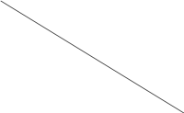

主题一
1.了解餐饮服务岗位设置及职责
2.掌握轻托和重托的操作要领及方法
3.掌握餐巾折花的基本技法
4.掌握中、西餐零点和宴会摆台的操作流程与标准
5.掌握斟倒酒水的服务流程和标准
6.掌握分菜的基本方法
知识目标
1.能够运用基本技法熟练折叠杯花和盘花
2.能够规范完成中、西餐零点和宴会摆台操作
3.能够根据不同酒水的存放和饮用特点为客人提供相应的酒水服务
4.能够正确为客人提供分菜服务
教学目标
能力目标
素质目标
1.提高个人礼仪修养，塑造良好的个人形象
2.具备良好的服务意识和吃苦耐劳的精神
3.养成良好的职业素养，热爱餐饮服务行业

Slide 5





任务4
摆台技能

Slide 6
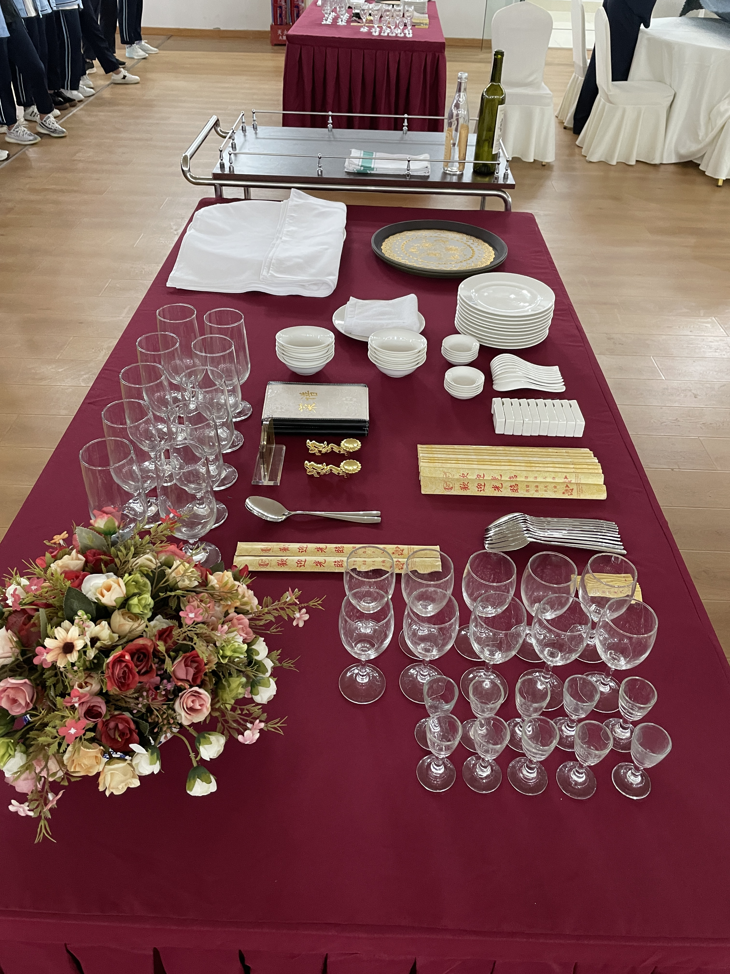
主题一 餐饮服务基础知识与技能
任务4 摆台技能：中餐零点餐台摆台
学生走进中餐实训室认找中餐常用餐具。

Slide 7
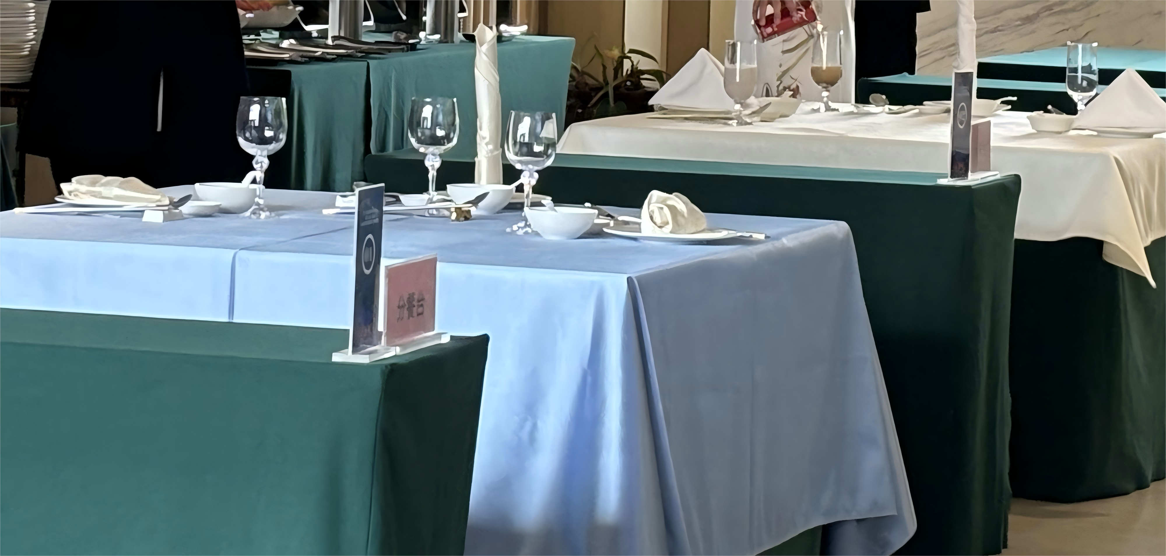
主题一 餐饮服务基础知识与技能
任务4 摆台技能：中餐零点餐台摆台
1.认找中餐零点餐台摆台物品
从个人餐具和公共用具两个方面列举中餐零点摆台所需物品，并介绍其用途。

Slide 8
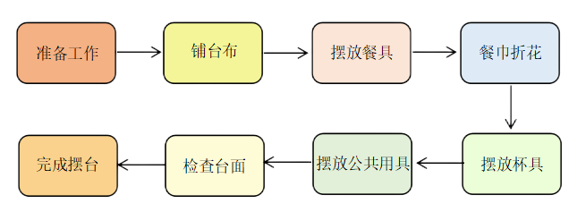
主题一 餐饮服务基础知识与技能
任务4 摆台技能：中餐零点餐台摆台
2.中餐零点餐台摆台流程

Slide 9
主题一 餐饮服务基础知识与技能
任务4 摆台技能：中餐零点餐台摆台
3.餐具摆放具体要求
台布 | 台布正面朝上，铺在装饰布上，定位准确，一次成形，中心线凸缝向上，且对准正副主人位。
餐碟 | 餐碟摆放间距相等，相对餐碟与餐桌中心点三点一线；餐碟边距桌沿 1.5 cm,拿碟手法正确 (手拿餐碟边缘部分) 、卫生、无碰撞。
餐具 | 汤碗摆放在餐碟左上方 1 cm处，汤勺放置汤碗中，勺把朝左。
 | 筷架摆在味碟右前侧，其横中线与汤碗横中线在同一条直线上；筷架左侧纵向延长线与餐碟右侧相切；筷子搁摆在筷架上，筷套正面朝上，筷尾的右尾端距桌沿 1.5 cm。
餐巾花 | 折四个盘花，巾花挺拔、造型美观、花型逼真；操作手法卫生，不用口咬、下巴按、筷子穿；将餐巾花依次放置于骨碟中，巾花观赏面向客人。
杯具 | 水杯摆放在骨碟正前方3 cm；摆杯手法正确 (手拿杯柄或中下部) 、卫生。
公共用具 | 将插有鲜花的花瓶放在台面正中；桌号牌放于花瓶前面向餐厅大门；调味瓶、牙签筒放于花瓶左侧。

Slide 10
主题一 餐饮服务基础知识与技能
任务4 摆台技能：中餐零点餐台摆台
巩固提升
学生画出零点餐台一位客人面前的餐位图，并标明标准距离。

Slide 11
主题一 餐饮服务基础知识与技能
任务4 摆台技能：中餐零点餐台摆台
物品准备表
名称 | 数量 | 名称 | 数量
托盘 | 1个 | 台布 | 1块
餐巾 | 4块 | 托盘 | 2个
餐碟 | 4个 | 汤碗 | 4个
汤勺 | 4个 | 筷架 | 4个
筷子 | 4双 | 折叠餐巾花专用盘 | 1个
菜单 | 1个 | 花瓶 | 1个
水杯 | 4个 | 牙签筒 | 1个
调味瓶 | 1个 | 桌号牌 | 1个
净手巾 | 1条 | 秒表 | 1个

Slide 12
主题一 餐饮服务基础知识与技能
任务4 摆台技能：中餐零点餐台摆台
布置任务：
1.准确布置四人中餐零点餐台
2.任务要求：
（1）做到台面整体美观、便于使用、具有艺术美感。
（2）做到操作过程中动作规范、娴熟、敏捷、声轻，姿态优美，体现岗位气质。

Slide 13
主题一 餐饮服务基础知识与技能
任务4 摆台技能：中餐零点餐台摆台
小组竞赛：
分小组比赛四人中餐零点餐台摆台

Slide 14
主题一 餐饮服务基础知识与技能
任务4 摆台技能：中餐零点餐台摆台
评价：
1.教师根据学生操作过程的熟练度、卫生度及仪表仪态进行过程性评价。
2.师生根据考评表共同打分和互评。
3.根据综合评价情况评选出优胜小组。

Slide 15

【布置作业】
课后进行中餐厅六人零点餐台布置的练习并拍摄操作视频。

Slide 16

感谢观看

